Slide 1

Projet N° : M 187
« Méditerranée, d’une rive à l’autre -2010»
ACODEC جمعية التعاون للتنمية والثقافة للجهة الشرقية
المندوبية الإقليمية بتاوريرت

Slide 2
Notre projet en partenariat avec la Fondation de France , la SCOP coopérative ABELIA de Lille , l’association AMAL TANDRARA et l’entraide nationale consiste à former , par apprentissage, des filles et jeunes femmes en métiers d’artisanat dont le but est la création des AGR en se groupant dans deux coopératives.

Slide 3
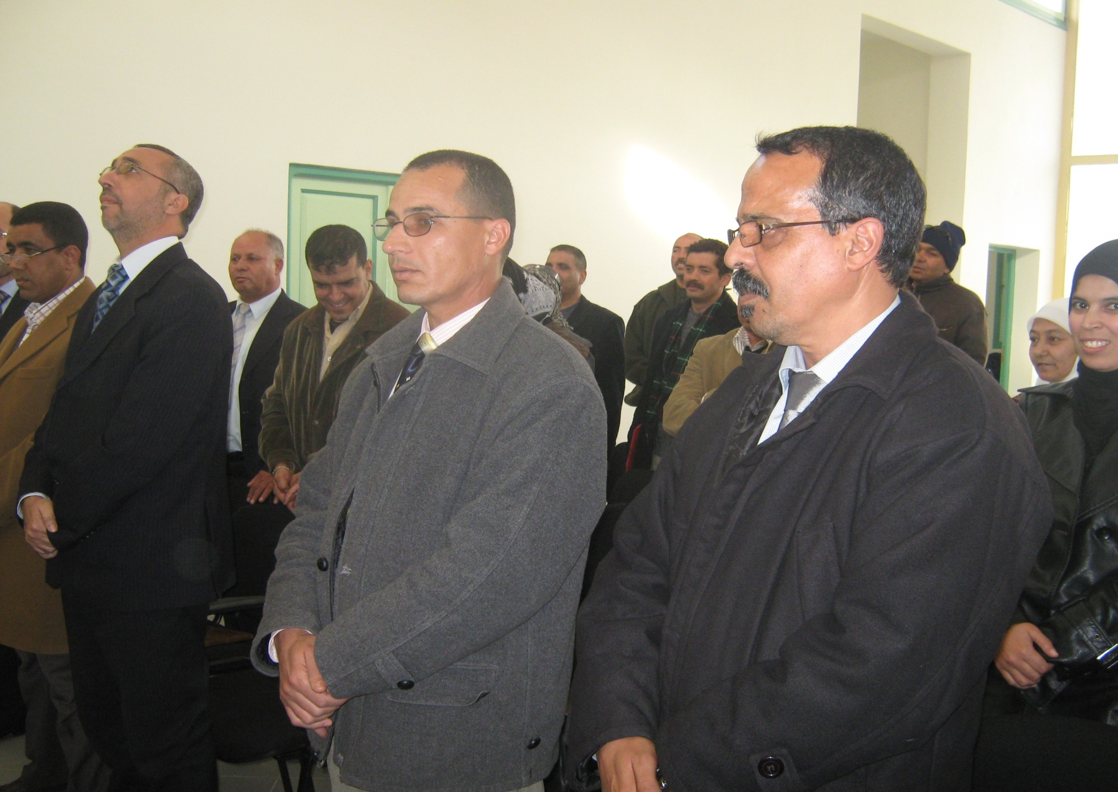
Lancement officiel des formations du projet 8 Novembre 2010

Slide 4
local: Maison du citoyen-Taourirt
Ateliers du projet
Broderie et couture :(20 bénéficiaires)
Céramique et peinture sur le tissu : (20 bénéficiaires)
Jute (Halfa): (20 bénéficiaires)

Slide 5
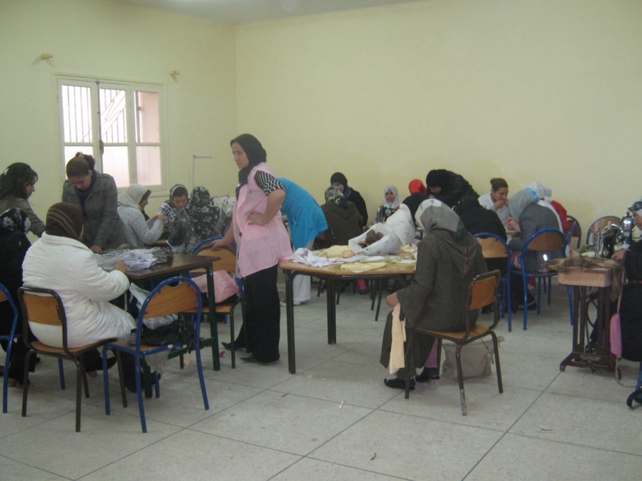
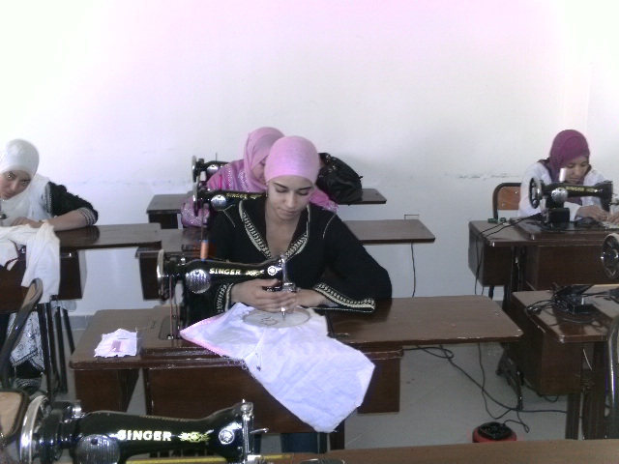
Atelier de Couture et broderie

Slide 6
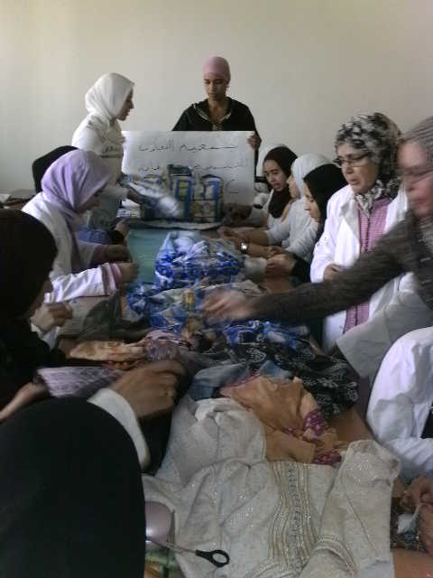
Atelier de Couture et broderie

Slide 7
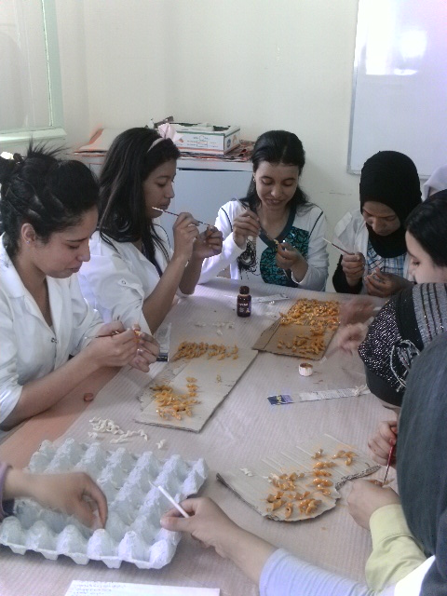
Atelier céramique et peinture

Slide 8
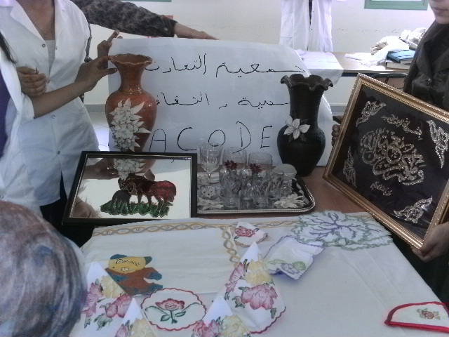
Atelier céramique et peinture

Slide 9
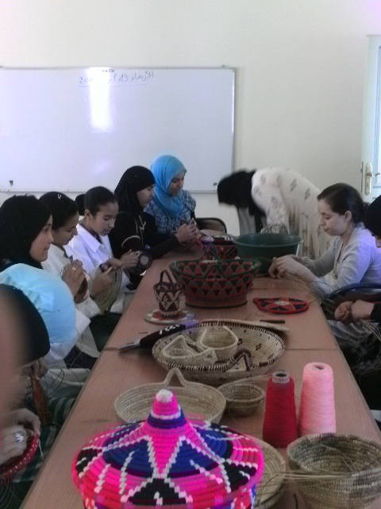
Atelier Jute ( Halfa)

Slide 10
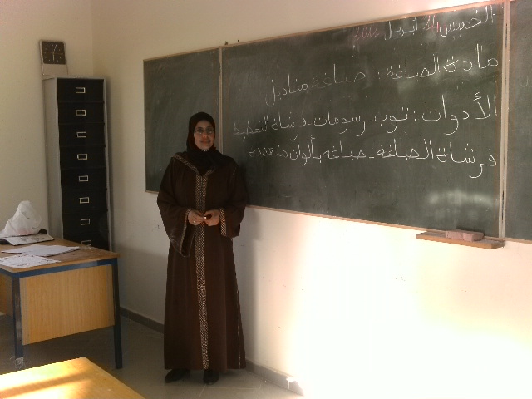
Alphabétisation fonctionnelle

Slide 11
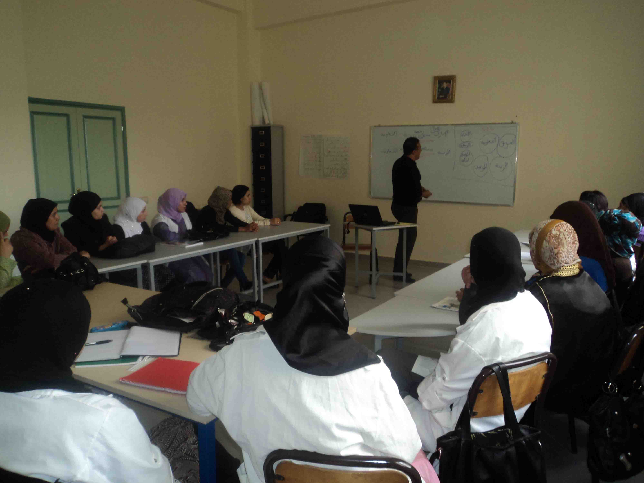
Cours sur la gestion des coopératives

Slide 12
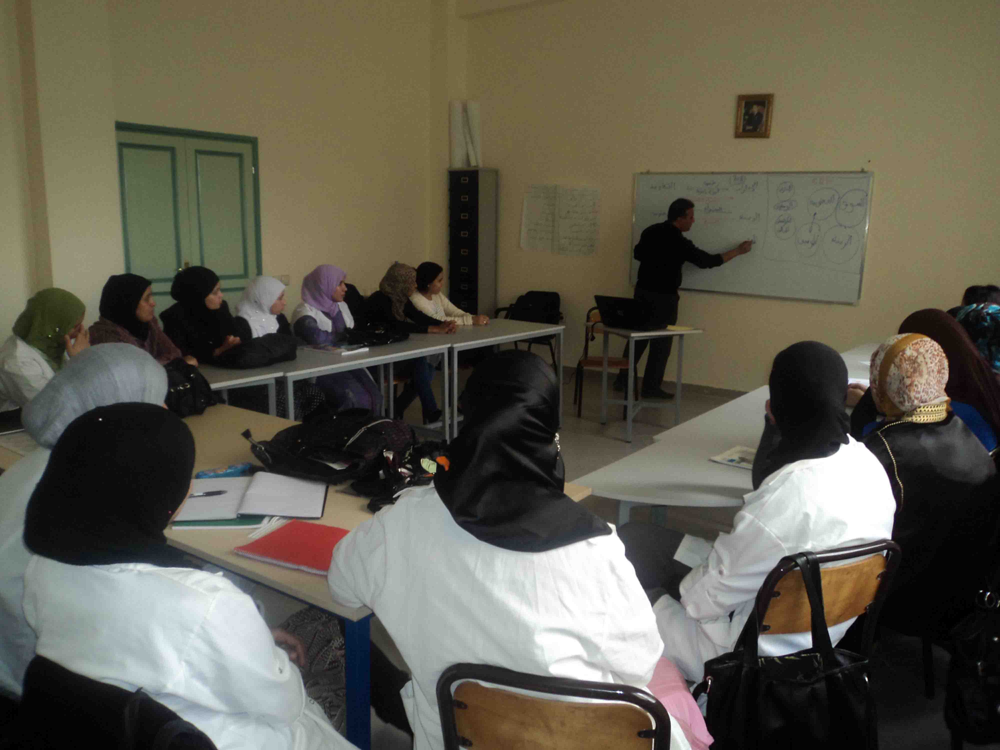

Slide 13
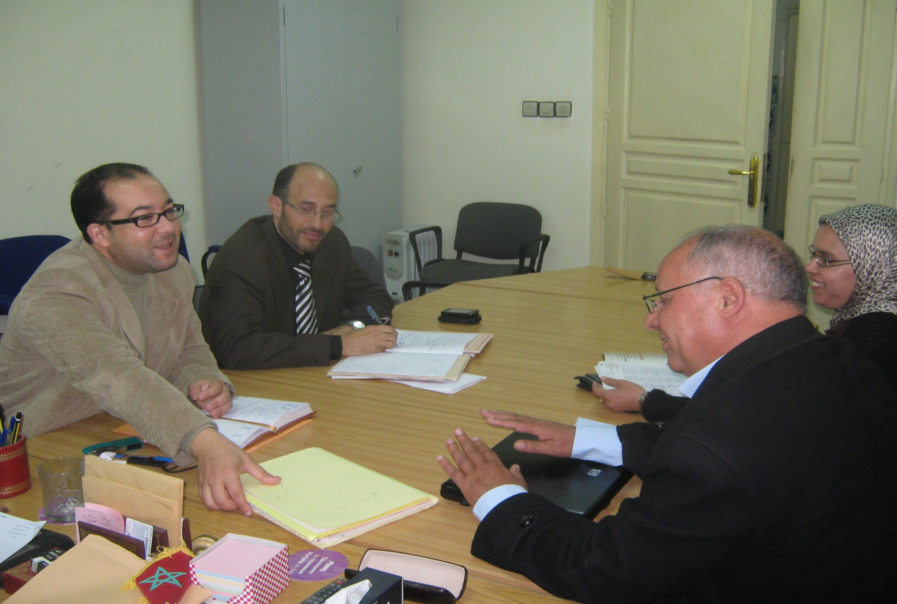
Comité de pilotage du projet

Slide 14
Calendrier des étapes du projet
Période | Activités
01/10/2010 au 31/10/2010 | - Inscription des bénéficiaires - formations des monitrices et personnel administratif
01/11/2010 au 30/06/2011 | apprentissage des métiers d’artisanat : couture, broderie, céramique ,peinture sur tissu et jute
13/10/2010 au 30/06/2011 | Alphabétisation fonctionnelle
01/06/2011 au 30/06/2011 | Formation sur la création et gestion d’une coopérative
01/09/2011 au 31/09/2011 | Accompagnement des bénéficiaires à la création de deux coopératives
01/10/2011 au 31/05/2012 | Accompagnement des bénéficiaires à la gestion des deux coopératives créées
1
2
3
4
5
6

Slide 15
Notre projet à Taourirt vise aussi à résoudre des problèmes vécus par des coopératives marocaines et particulièrement des coopératives en métiers d’artisanat .

Slide 16
Problèmes des coopératives en métiers d’artisanat
Faible commercialisation au marché local et national
Faible commercialisation extérieure

Slide 17
Contraintes externes:
- Accès difficile aux crédits bancaires,
- Accès difficile aux marchés : (approvisionnement et commercialisation)

Slide 18
Contraintes internes:
. Analphabétisme des adhérents
. Défaillance gestionnaire
. Ignorance des lois (droits et obligations)
. Capitaux propres limités insuffisants ,manque de moyens d’investissement
. Non perfectionnement des produits fabriqués

Slide 19
formation théorique sur la gestion d’une coopérative et accompagnement
Modules
Organisation d’une coopérative
Gestion des ressources Humaines d’une coopérative
Gestion Financière d’une coopérative
Gestion de projet
Gestion du partenariat
La communication des coopératives.
Relation des coopératives avec leur environnement institutionnel

Slide 20
association ACODEC
E-mail: acodec_oujda@yahoo.fr
Site web: www.acodec.org
-------------------------
REZZOUKI EL MILOUD
-------------------
Merci de votre attention

